Slide 1

#OUC2021
傅立叶变换光谱测量技术
基于Matlab的仿真实验
黄润华 杨超

Slide 2
01
仿真两不同频率正弦波的差拍波形。
$$x_{1}(t)=10sin500t$$

Slide 3
01
仿真两不同频率正弦波的差拍波形。
$$x_{1}(t)=10sin500t$$
$$x_{2}(t)=20sin550t$$

Slide 4
A1=10;
A2=20;
y1=A1*sin(500*t);
y2=A2*sin(550*t);
y=y1+y2;
% the following code is for y1 and y2 video
fps = 120;
y12Video = VideoWriter('y1+y2.avi');
y12Video.FrameRate = fps;
open(y12Video);
figure(1);
for k = 1:5000
plot(t1(k),y1(k),'b.'),hold on
plot(t1(k),y2(k),'r.'),hold on
title('y1 and y2');
axis([0,0.05,-max(y2),max(y2)]),drawnow
frame = getframe(gcf);
im = frame2im(frame);
writeVideo(y12Video,im);
end
close(y12Video);

Slide 5
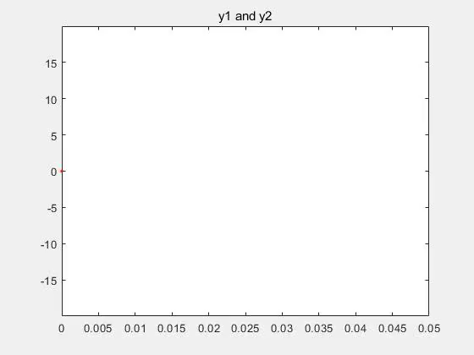

Slide 6
01
仿真两不同频率正弦波的差拍波形。
当两个幅值和频率相近的简谐波进行叠加时，会出现幅值忽高忽低的现象，也就是所谓的“拍”现象

Slide 7
t1=0:0.0001:0.5;
yVideo = VideoWriter('y.avi');
yVideo.FrameRate = fps;
open(yVideo);
figure(2);
for k = 1:5000
plot(t1(k),y(k),'b.'),hold on
title('y');
axis([0,0.5,-max(y),max(y)]),drawnow
frame = getframe(gcf);
im = frame2im(frame);
writeVideo(yVideo,im);
end
close(yVideo);

Slide 8
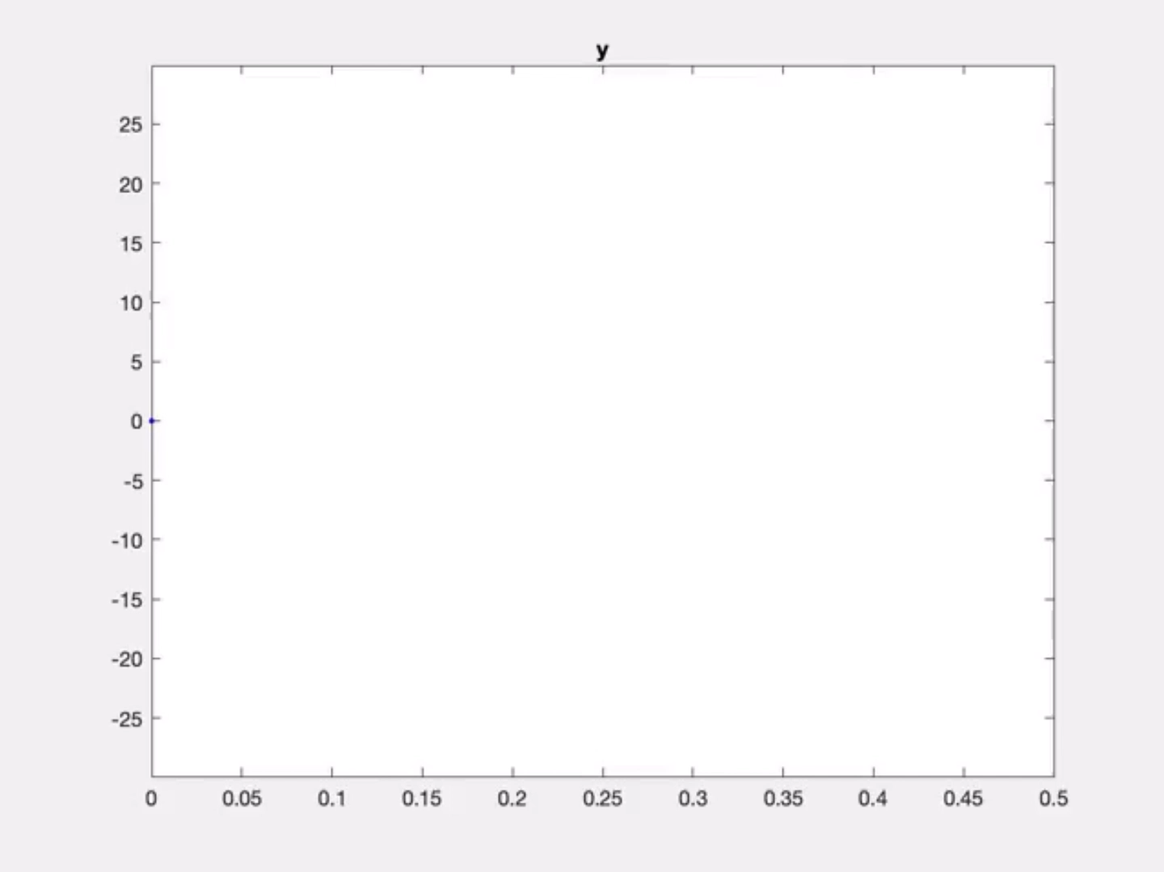

Slide 9
02
仿真单纵模（单频）激光输入FTS时所获得的干涉图
$$I_{0}=1+cos(2πσ_{0}x)$$
$$I_{1}=1+cos(2πσ_{1}x)$$

Slide 10
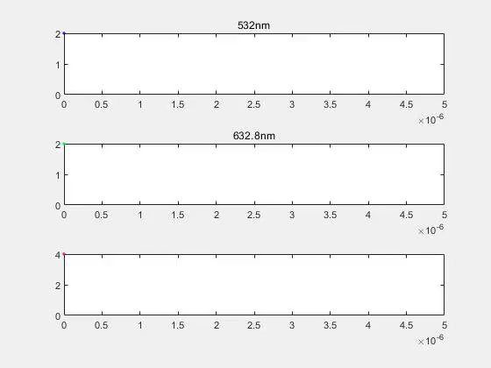

Slide 11
03
仿真非单纵模激光输入FTS时所获得的干涉图

Slide 12
03
仿真非单纵模激光输入FTS时所获得的干涉图
幅值：相同或不同
中心波长：632.8nm/532nm
间隔频率：300MHz
叠加数目：3～7

Slide 13
03
仿真非单纵模激光输入FTS时所获得的干涉图
幅值：相同或不同
$$I_{0}=20[1+cos(2πσ_{0}x)]$$
中心波长：632.8nm/532nm
$$I_{1}=15[1+cos(2πσ_{1}x)]$$
间隔频率：300MHz
$$I_{2}=15[1+cos(2πσ_{2}x)]$$
$$I_{3}=10[1+cos(2πσ_{3}x)]$$
叠加数目：3～7
$$I_{4}=10[1+cos(2πσ_{4}x)]$$
$$I_{5}=5[1+cos(2πσ_{5}x)]$$
$$I_{6}=5[1+cos(2πσ_{6}x)]$$

Slide 14
03
仿真非单纵模激光输入FTS时所获得的干涉图
幅值：相同或不同
$$λ=532nm/632.8nm$$
$$f=\frac{c}{λ}$$
中心波长：632.8nm/532nm
间隔频率：300MHz
叠加数目：3～7

Slide 15
03
仿真非单纵模激光输入FTS时所获得的干涉图
$$λ=532nm/632.8nm$$
$$f=\frac{c}{λ}$$
$$f$$
$$f_{0}$$

Slide 16
03
仿真非单纵模激光输入FTS时所获得的干涉图
$$λ=532nm/632.8nm$$
$$f=\frac{c}{λ}$$
$$300$$
$$300$$
$$300$$
$$300$$
$$300$$
$$300$$
$$f$$
$$f_{5}$$
$$f_{3}$$
$$f_{1}$$
$$f_{0}$$
$$f_{2}$$
$$f_{4}$$
$$f_{6}$$

Slide 17
03
仿真非单纵模激光输入FTS时所获得的干涉图
幅值：相同或不同
中心波长：632.8nm/532nm
间隔频率：300MHz
叠加数目：3～7
$$IA=I0+I1+I2$$
$$IB=I0+I1+I2+I3+I4$$
$$IC=I0+I1+I2+I3+I4+I5+I6$$

Slide 18
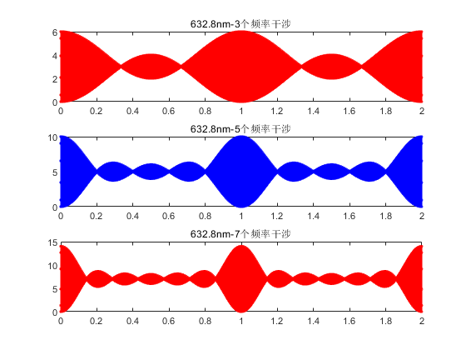
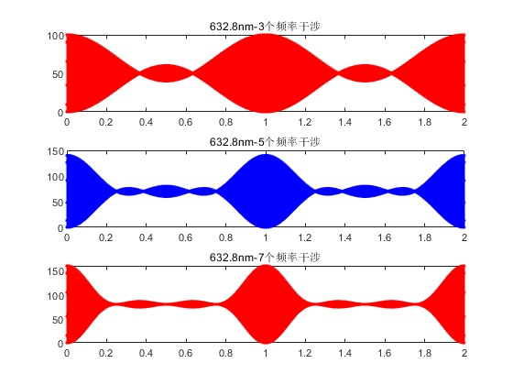



Slide 19
04
仿真非单纵模激光输入FTS时的干涉图
幅值：相同或不同
中心波长：632.8nm/532nm
间隔频率：300MHz
叠加数目：3、5、7
采样间隔：632.8nm/8 或 632.8nm/4
扫描长度：1m 或 2m

Slide 20
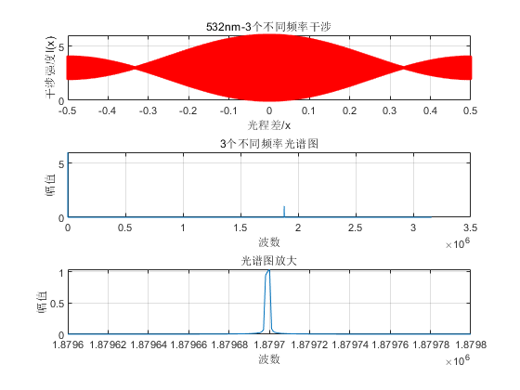
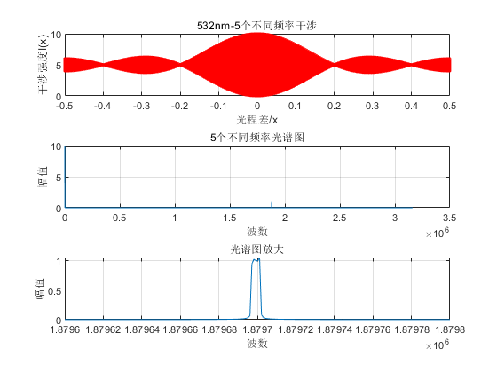
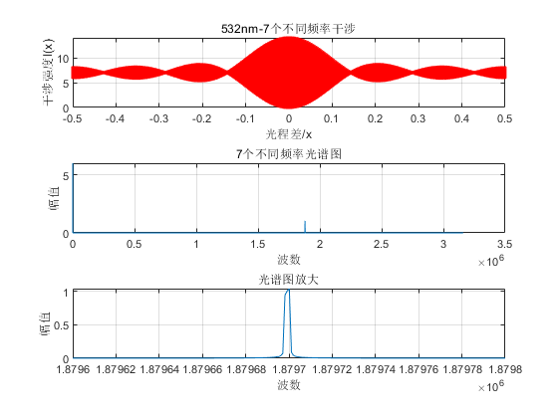


Slide 21


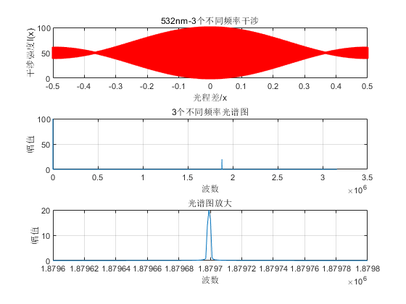
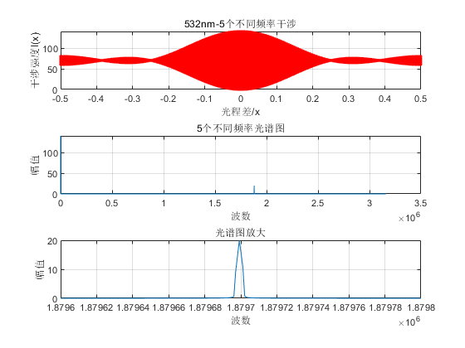

Slide 22
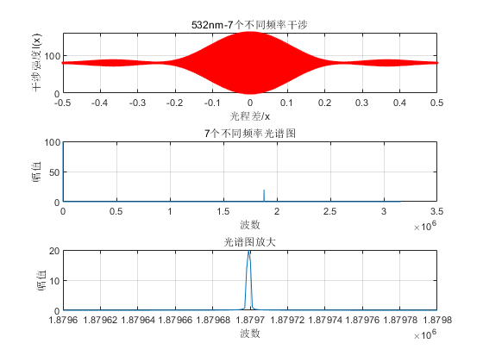
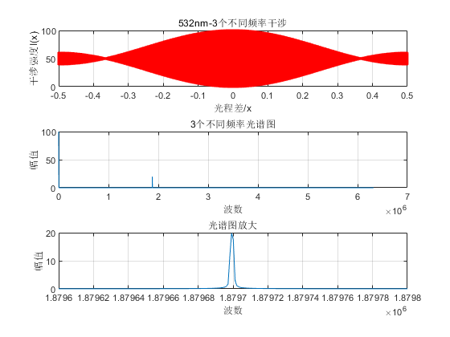

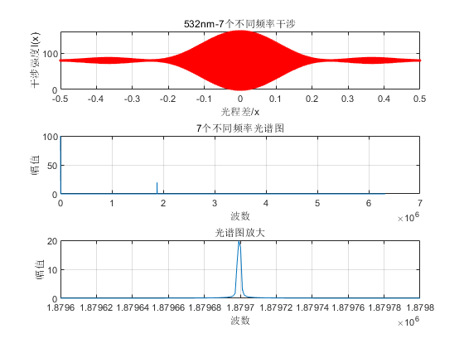

Slide 23
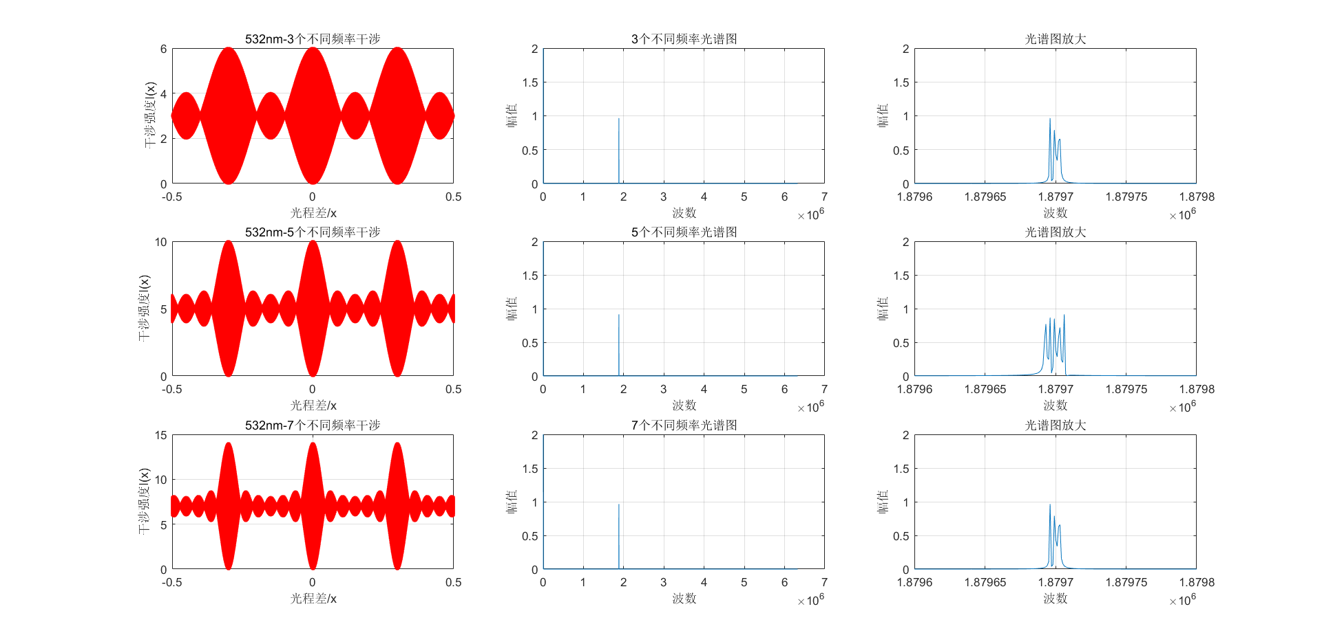
幅值相同均为1
中心波长为532nm
扫描长度为1m
扫描间隔为632.8/8nm

Slide 24
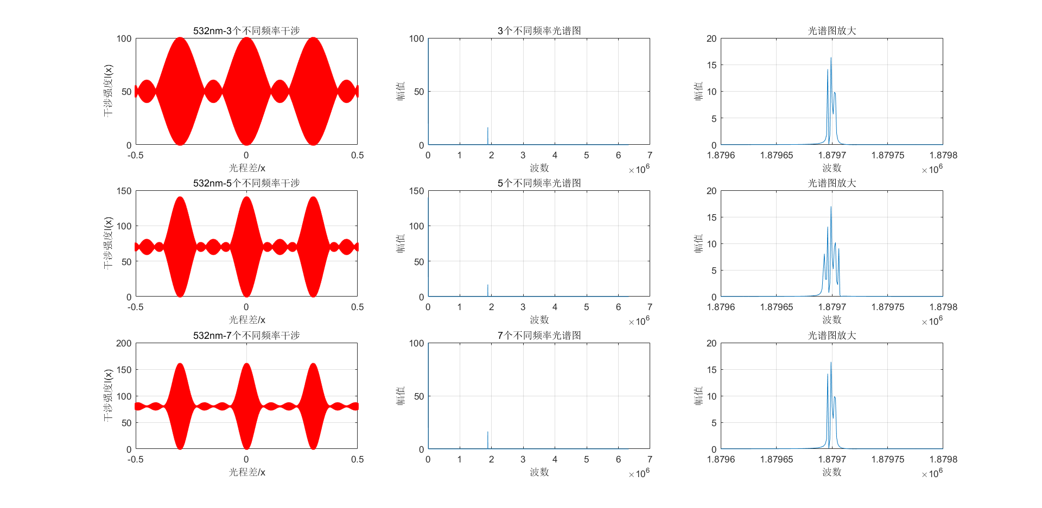
幅值不同
中心波长为532nm
扫描长度为1m
扫描间隔为632.8/8nm

Slide 25
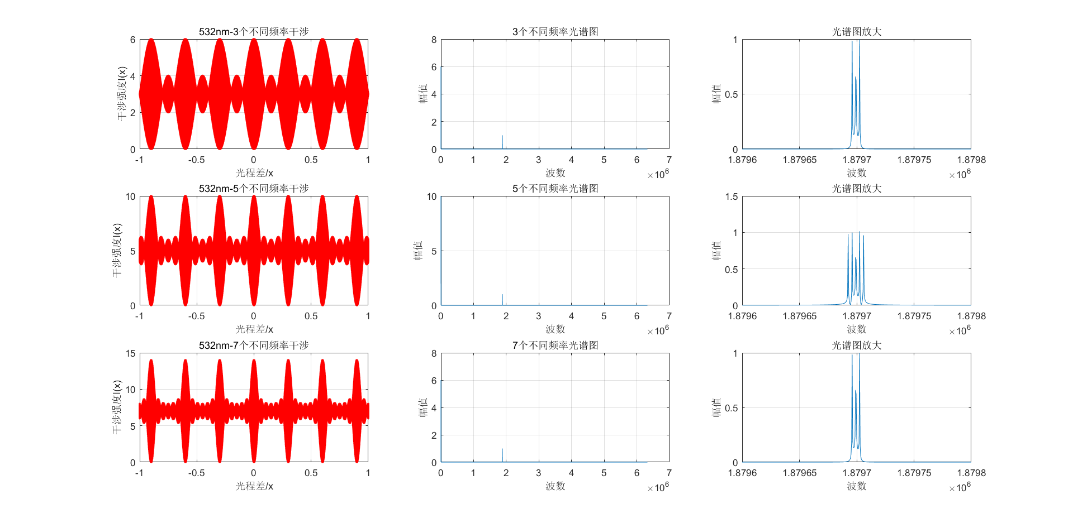
幅值相同
中心波长为532nm
扫描长度为2m
扫描间隔为632.8/8nm

Slide 26
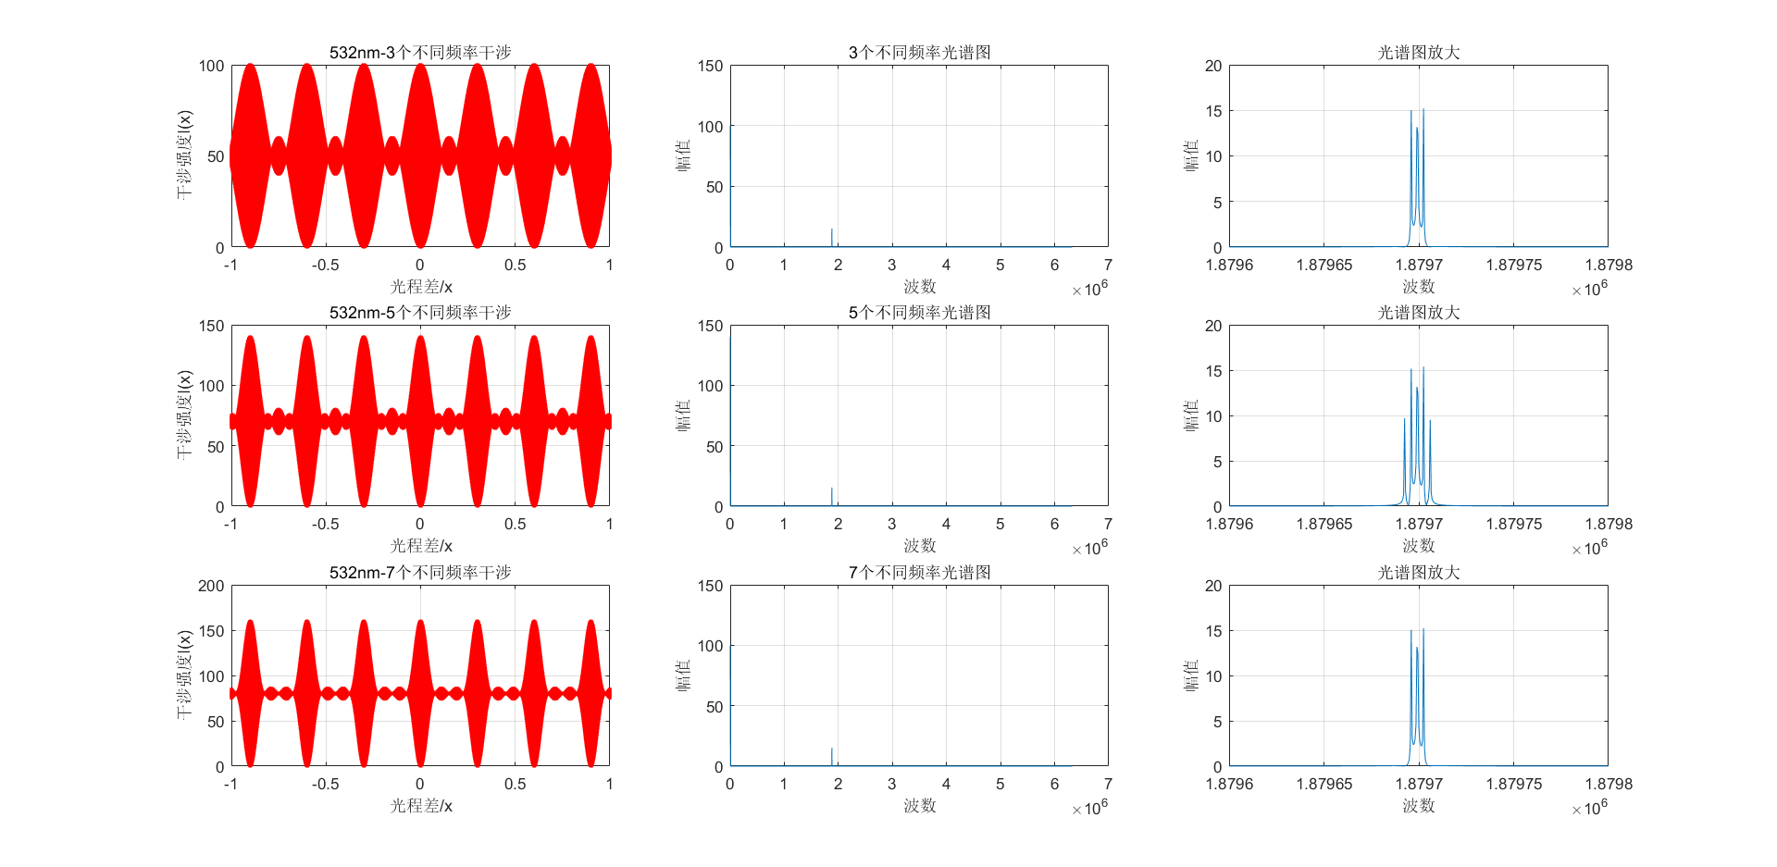
幅值不相同
中心波长为532nm
扫描长度为2m
扫描间隔为632.8/8nm

Slide 27
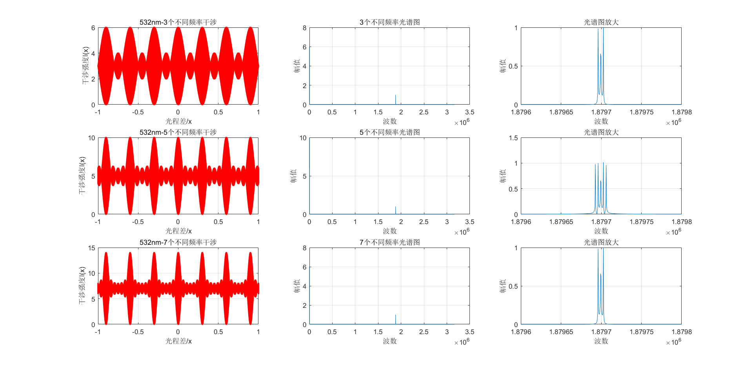
幅值相同
中心波长为532nm
扫描长度为2m
扫描间隔为632.8/4nm

Slide 28

幅值不相同
中心波长为532nm
扫描长度为2m
扫描间隔为632.8/4nm

Slide 29
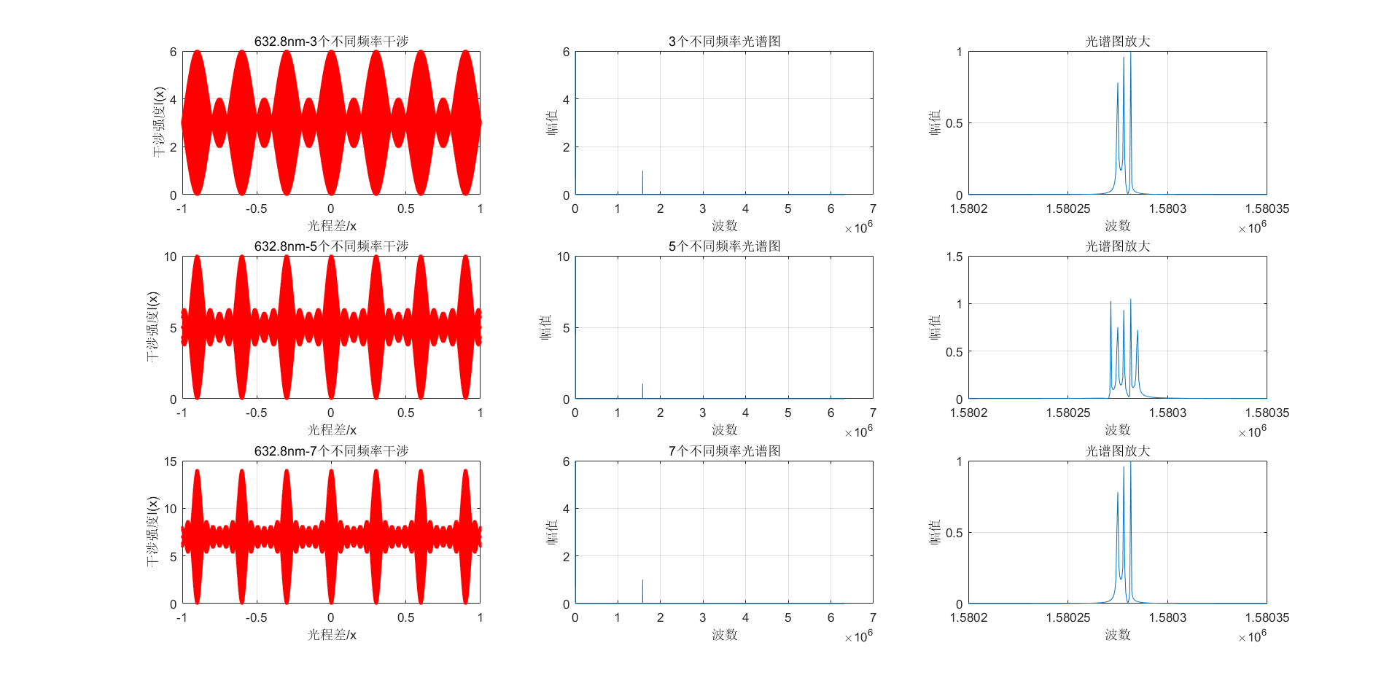
幅值相同
中心波长为632.8nm
扫描长度为2m
扫描间隔为632.8/8nm

Slide 30
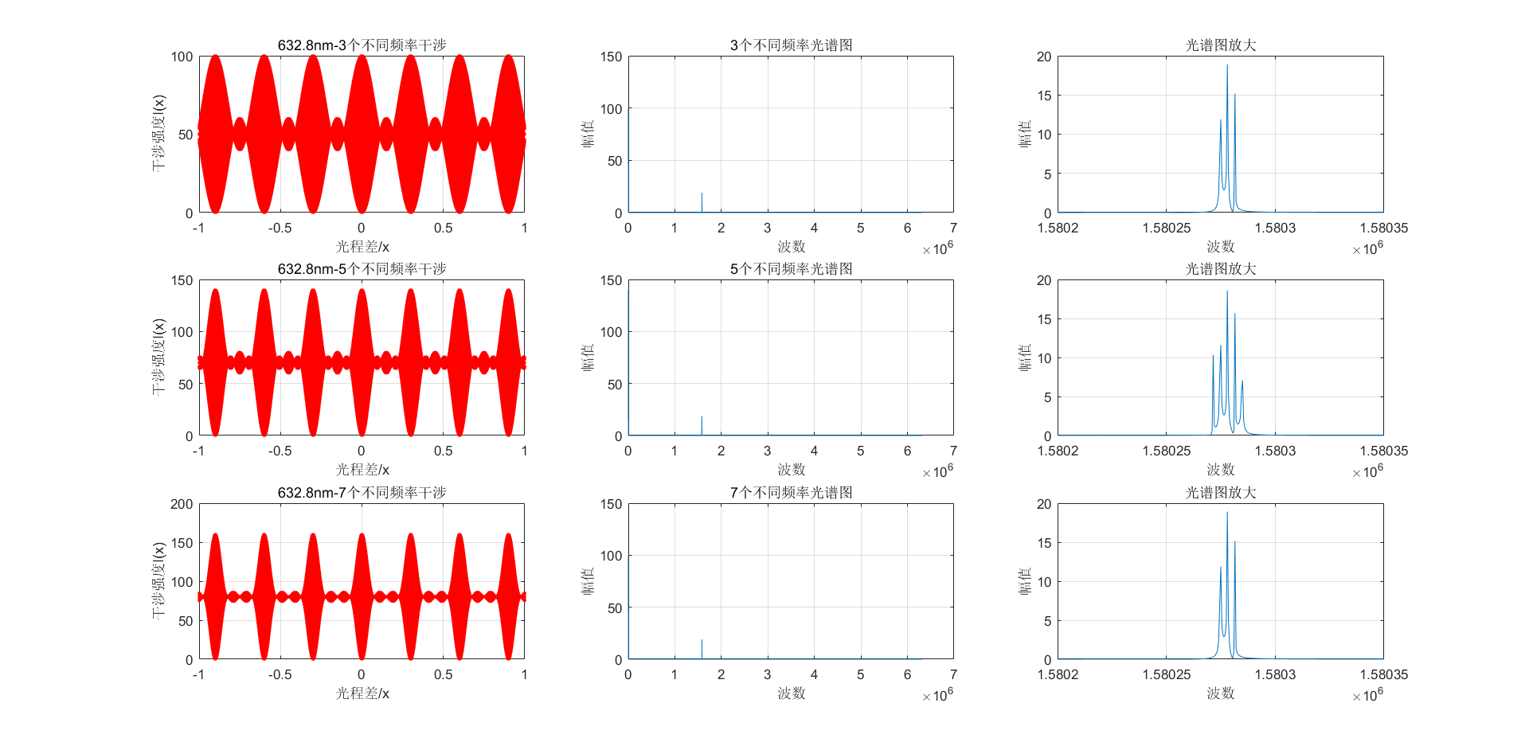
幅值不相同
中心波长为632.8nm
扫描长度为2m
扫描间隔为632.8/8nm

Slide 31
04
总结
1. 输入的激光频数越多，受振幅的影响越明显

Slide 32
04
总结
1. 输入的激光频数越多，受振幅的影响越明显
2. 振幅越大，衰减越快

Slide 33
04
总结
1. 输入的激光频数越多，受振幅的影响越明显
2. 振幅越大，衰减越快
3. 中心频率振幅差值越大，主波越聚集

Slide 34
Thanks

